Slide 1
아파트 실거래가 예측
2조
고준섭 한동건 배하연
양정윤 김성민

Slide 2

목차
table of contents
1
E D A
2
데이터 전처리
3
모델링
4
분석 수행 결과와 의의
ⓒSaebyeol Yu. Saebyeol’s PowerPoint

Slide 3
1
E D A

Slide 4
1.1 데이터 확인
train.csv : 5987개
test.csv : 196개
데이터 구성
id : 구분자(ID)
sigungu : 아파트의 지역
jibun : 지번
apt_name : 아파트 이름
exclusive_use_area : 소유자가 독점적으로 사용할 수 있는 공간
transaction_year_month : 거래 연월
transaction_day : 거래일자
transaction_real_price : 실 거래 가격(TARGET)
floor : 층수
year_of_completion : 건설 완료 연도

Slide 5
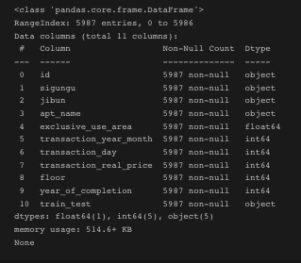
1.2 EDA
결측치 존재 X

Slide 6
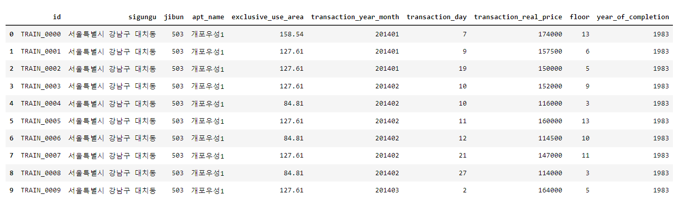
1.2 EDA
• transaction_year_month, transaction_day, year_of_completion -> 범주형 데이터로 전처리
• exclusive_use_area, floor, transaction_real_price -> 수치형 데이터
• sigungu 값은 '서울특별시 강남구 대치동' 만 존재하므로 예측에 큰 도움 X

Slide 7
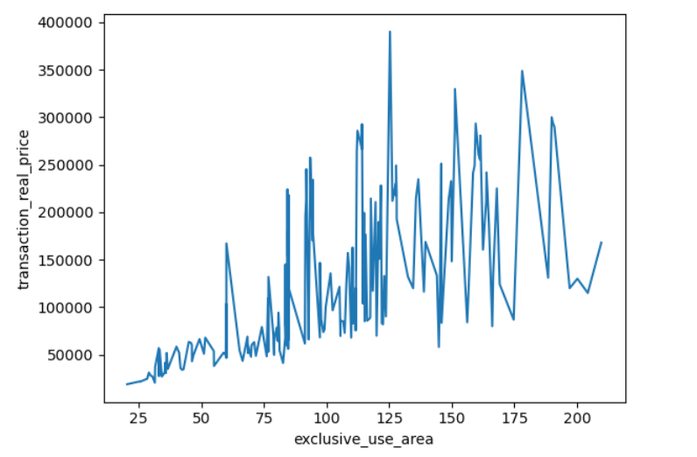
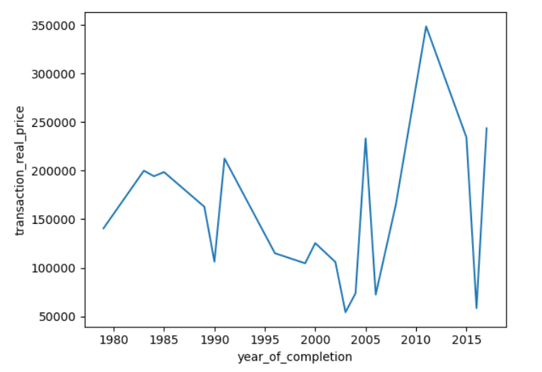
1.2 EDA
exclusive_use_area
year_of_completion

Slide 8
2
데이터 전처리

Slide 9
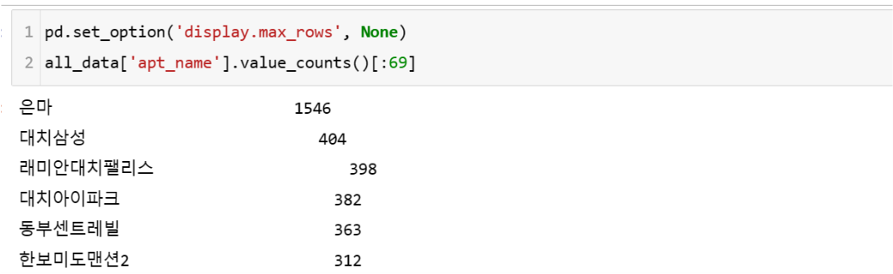
2.1 K-means clustering을 통한 아파트 이름 데이터 전처리

Slide 10
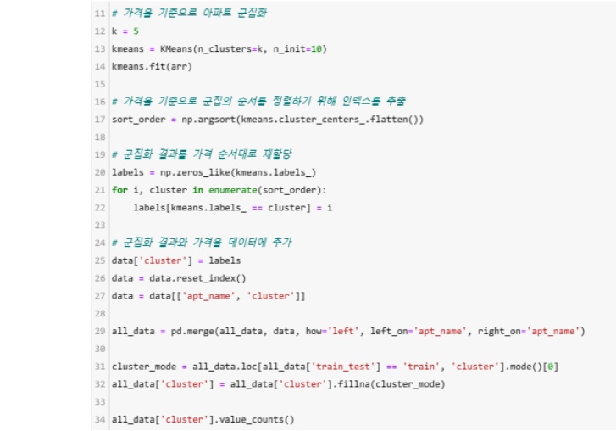
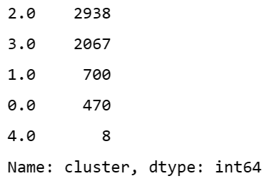
2.1 K-means clustering을 통한 아파트 이름 데이터 전처리

Slide 11
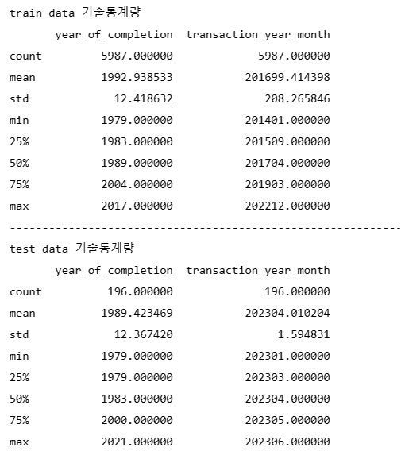
2.2 날짜 데이터 전처리
날짜 관련 컬럼은 year_of_completion, transaction_year_month 가 있음.(transaction_day는 반영x)
이들은 범주형 데이터이기 때문에 분석을 위해 거래날짜 데이터를 제거 하고, 거래연월 변수에 라벨링을 함.
• train data와 test data의 기술통계량 확인

Slide 12
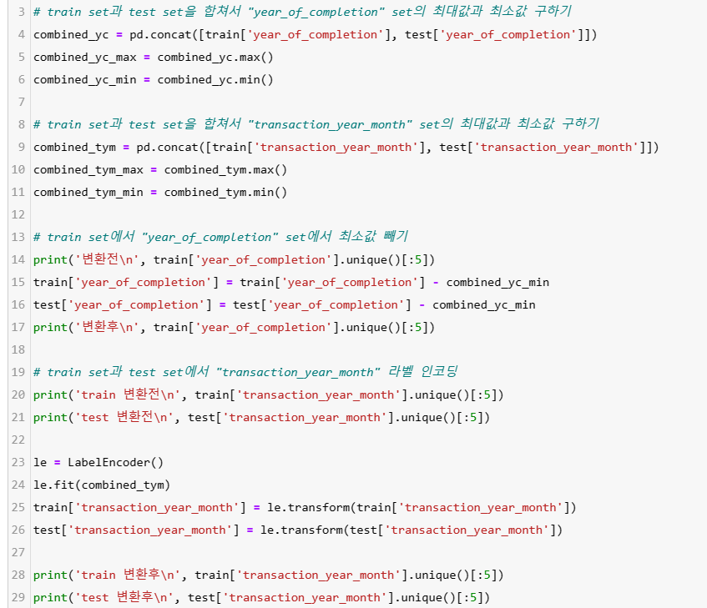
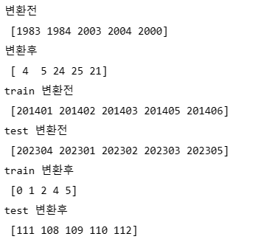
2.3 라벨 인코딩
year_of_completion
transaction_year_month
• year_of_completion과 transaction_year_month 라벨 인코딩

Slide 13
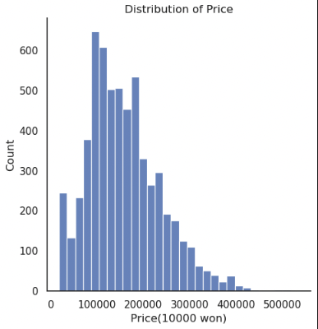
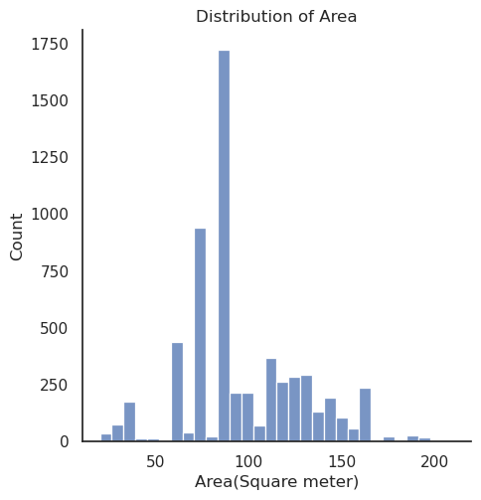
2.4 거래가격 확인 및 로그변환

Slide 14
3
3
모델링
모델링

Slide 15
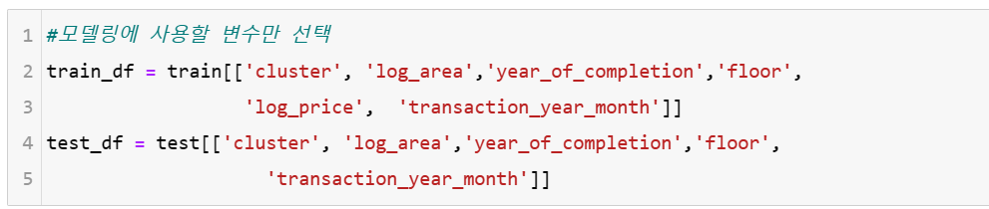
3.1 모델링 사용변수 선택
• 총 6개의 변수 선택 후 train_df와 test_df에 각각 넣어줌

Slide 16
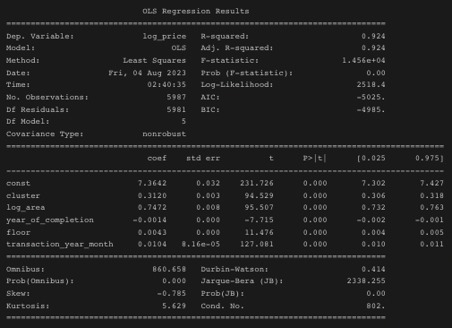
3.2 변수 유의성 검정

Slide 17
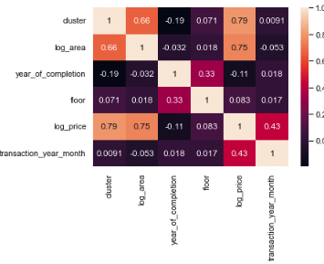
3.3 상관계수 확인

Slide 18
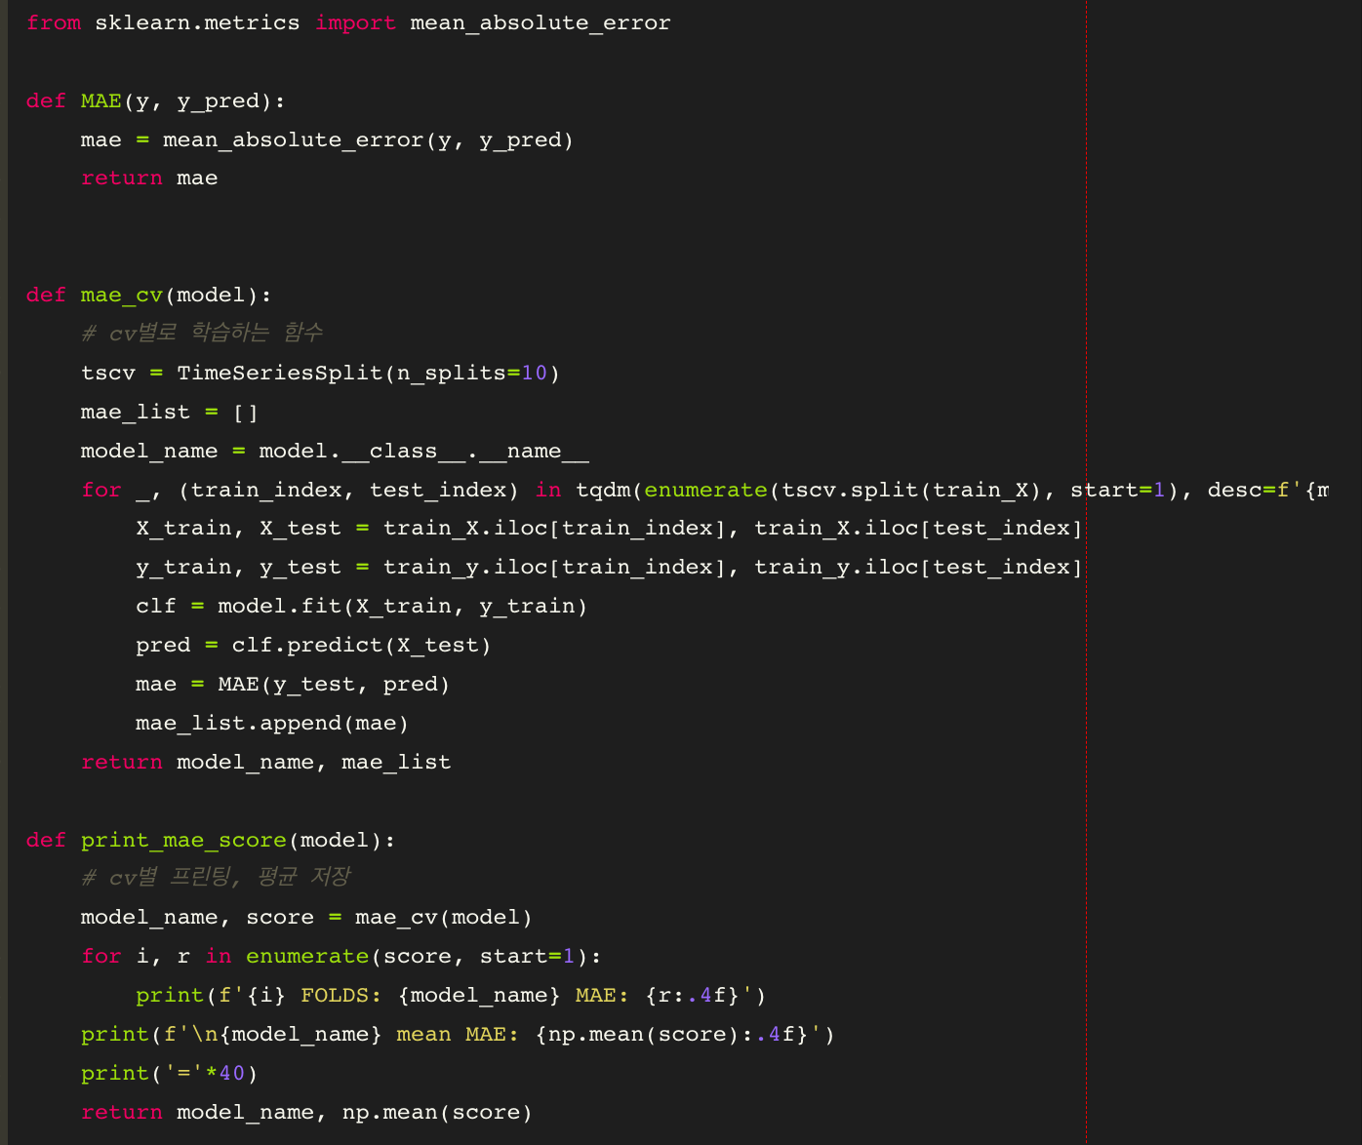
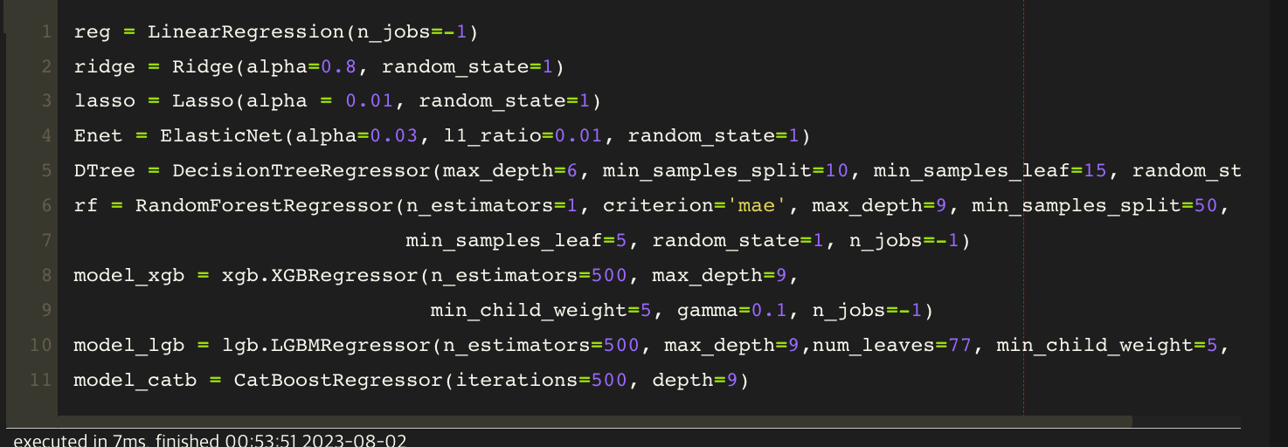
3.4 모델링
모델별 MAE 출력 함수 생성
모델 생성

Slide 19
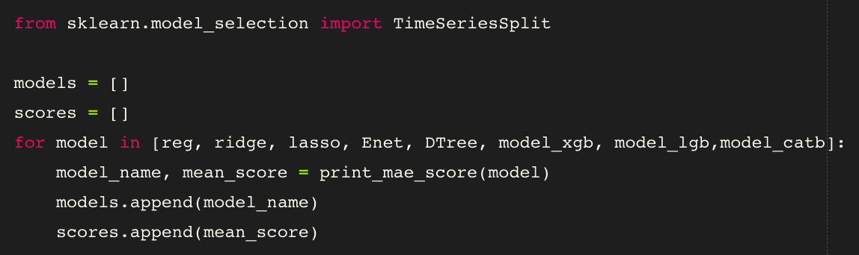
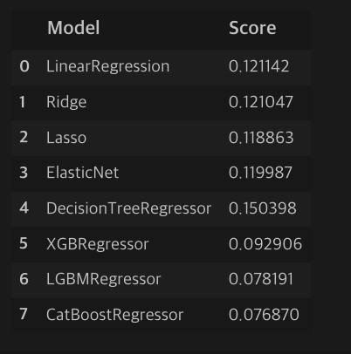
3.4 모델비교
모델별 MAE 출력 반복 함수

Slide 20
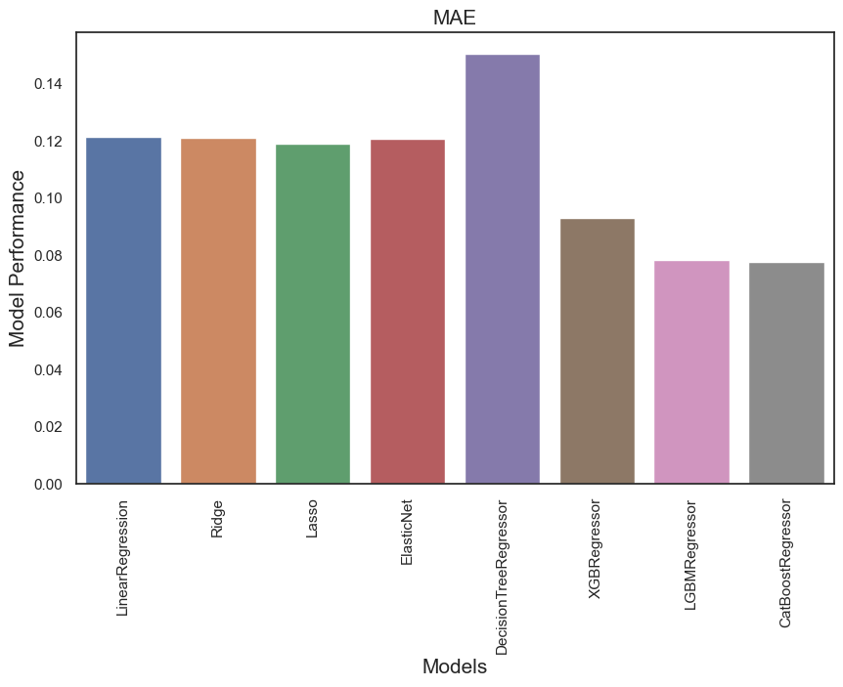
3.4 모델비교

Slide 21
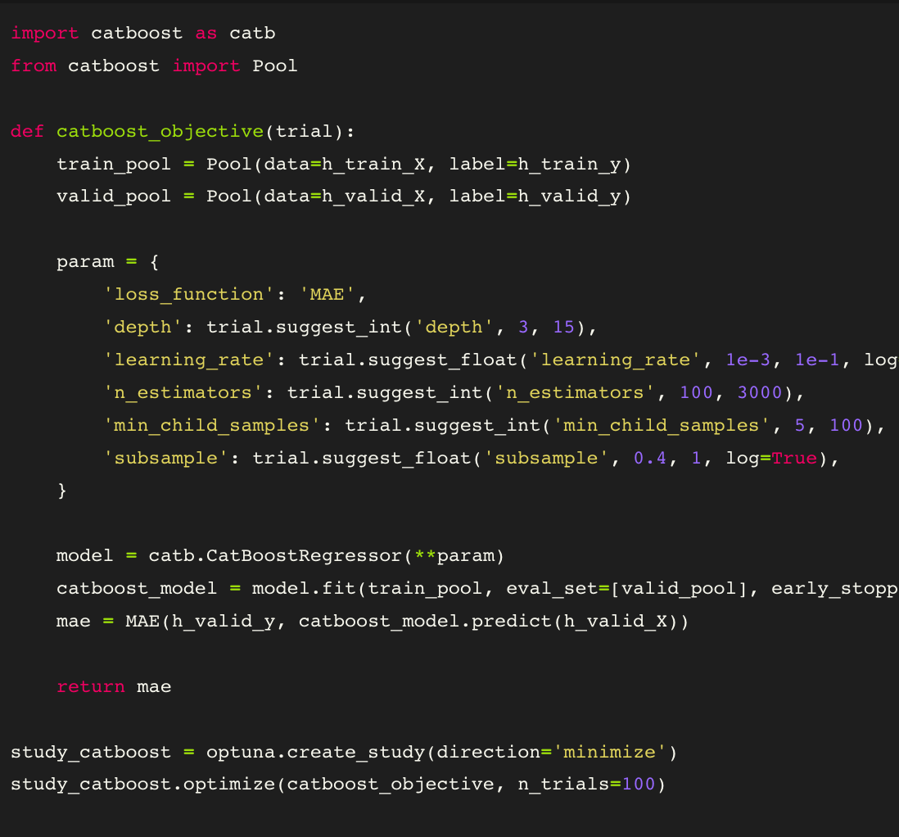
3.5 Optuna를 통한 튜닝
• Catboost
• LightGBM

Slide 22
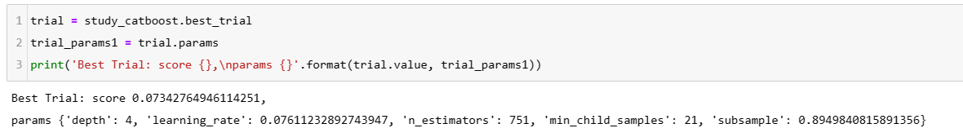
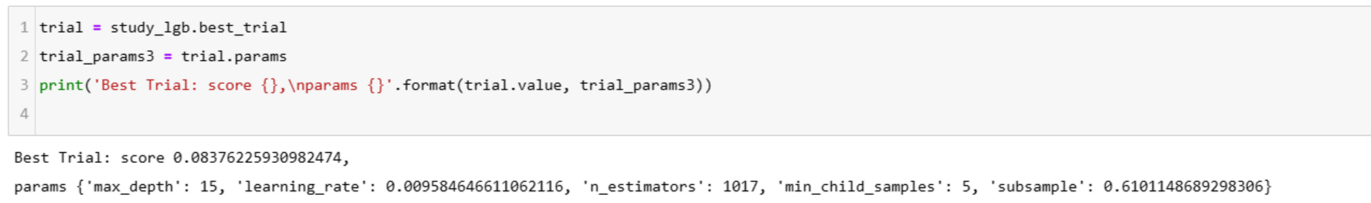
3.4 Optuna를 통한 튜닝
• Catboost
• LightGBM

Slide 23
3.5 앙상블 모델
LightGBM
Catboost
• LightGBM과 Catboost를 1대 1비율로 앙상블 모델 생성

Slide 24
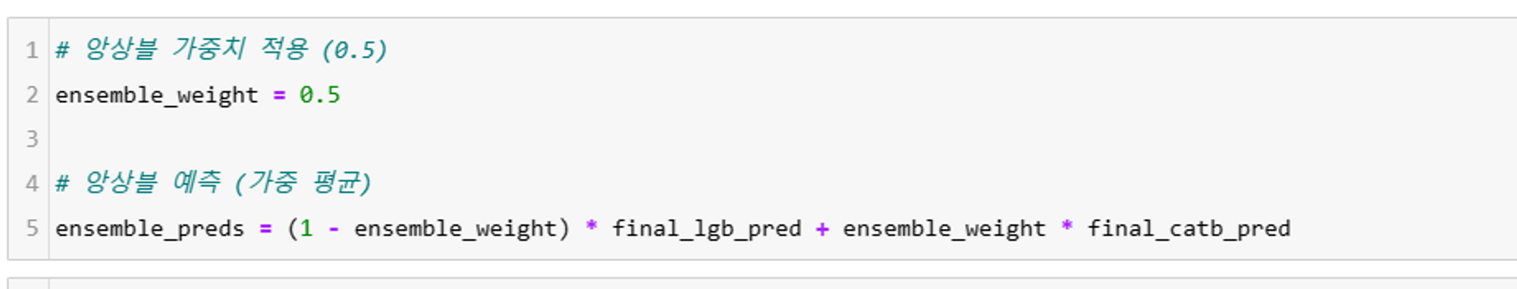
3.5 앙상블 모델

Slide 25
4
분석 수행 결과와 의의

Slide 26
4.1 분석 수행 결과와 의의
변수의 다양성이 오히려 모델 성능을 악화시키는 과적합 현상이 발생하였음. 이에 따라 변수의 단순화가 모델 성능을 향상시키는 중요한 대안으로 탐색. 그래서 이번 프로젝트에서 단순히 많은 변수를 반영하는 것이 능사가 아니라 변수의 단순화 또한 중요하다고 생각하였음
모델링에 대한 지식이 부족해 모델의 구현하는 데에 있어서 약간의 어려움이 있었음. 추후 이론적인 기반을 통해 모델 구현 연습이 더 연습이 필요함

Slide 27
감사합니다

